Slide 1
Monika Melech kl. III a

Slide 2
Projekt Mały Archimedes złożony był z 30 szkolnych „Programów rozwijania umiejętności uczniów w zakresie kompetencji kluczowych nauk matematyczno-przyrodniczych i przedsiębiorczości”.
Nasza szkoła realizowała zajęcia w zakresie matematyki, fizyki, chemii i geografii. Prowadzili je nauczyciele:
Dziuban Anna – geografia,
Radzikowska Barbara – fizyka,
Wasiluk Hanna – matematyka,
Wróblewska Agnieszka – chemia.
Uczestniczyło 57 uczniów:
29 w I cyklu 2009/10 – 2011/12
28 w II cyklu 2010/11 – 2012/13

Slide 3
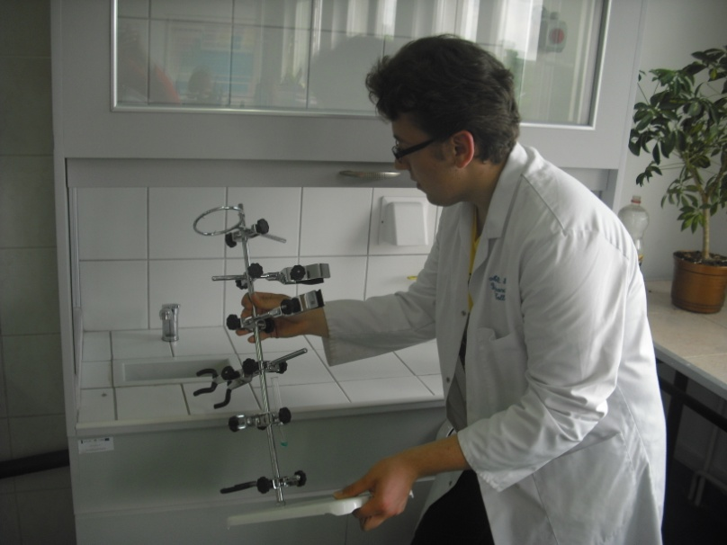
W ramach projektu nasza szkoła otrzymała pakiet edukacyjny w którym znalazły się:
książki ( podręczniki, zbiory zadań, itp.) na kwotę ponad 10 tys. zł
prenumerata czasopism naukowych
pomoce dydaktyczne do matematyki, fizyki, chemii, m. in.: sprzęt laboratoryjny, dygestorium teleskop, wagi i wiele innych na łączną kwotę ponad 60 tys. zł
tablica interaktywna, rzutnik, laptop

Slide 4
Dzięki projektowi uczniowie naszej szkoły mogli uczestniczyć w:
zajęciach dodatkowych z matematyki, fizyki, chemii i geografii
kołach naukowych z matematyki, fizyki, chemii i geografii
zwiedzaniu Ośrodka Atomistyki w Świerku (2 wyjazdy po 16 uczniów)
wyjazdach zagranicznych podczas ferii letnich (Monachium
i Nűrnberg w Niemczech, Europejski Ośrodek Badań Jądrowych CERN w Genewie) (6 uczniów)
obozach naukowych: matematyczno – fizycznych oraz
biologiczno – geograficzno – chemicznych (12 uczniów)
Festiwalach Innowatorów (16 uczniów)
wizytach w szkołach ponadgimnazjalnych (2 wyjazdy po 16 uczniów)

Slide 5
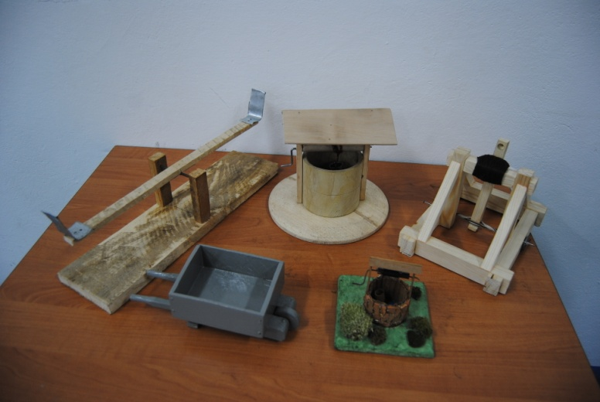
Zajęcia dodatkowe i koła naukowe
Zajęcia dodatkowe z chemii.
Wykonywanie doświadczenia.
Maszyny proste wykonane przez uczniów naszej szkoły na kole naukowym.

Slide 6
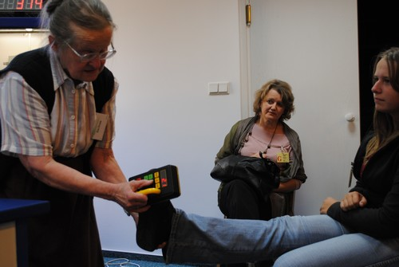
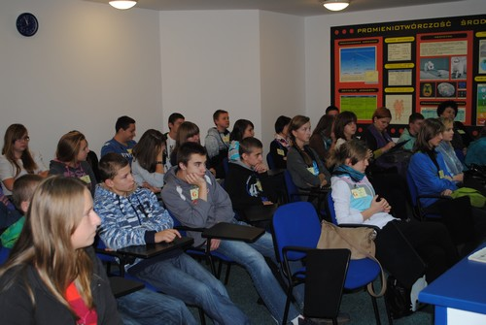
Wyjazdy na zajęcia laboratoryjne do Instytutu Problemów Jądrowych w Świerku
Pani Ewa Droste przybliża tajniki promieniowania.
Uczniowie słuchający wykładu o promieniowaniu elektromagnetycznym.

Slide 7
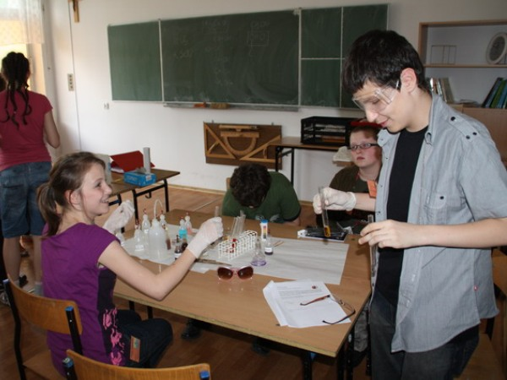
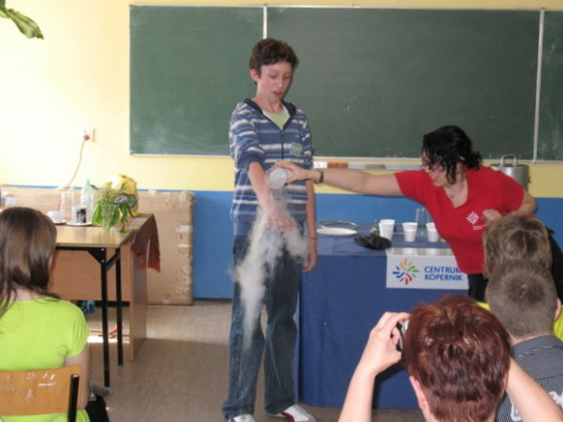
Pierwszy "Festiwal Innowatorów" odbył się 21 – 22 maja 2010 r.
Podczas zajęć Festiwalu, prowadzonych w salach i pracowniach Augustowskiego Centrum Edukacyjnego, przedstawiono tematy:
„Tajniki aerodynamiki”
„200 stopni poniżej zera”
„Fizyka całkiem inaczej”
„Chemia w kuchni”
„Efekty specjalne czyli efektowna chemia”
„Chemia jabłka”

Slide 8
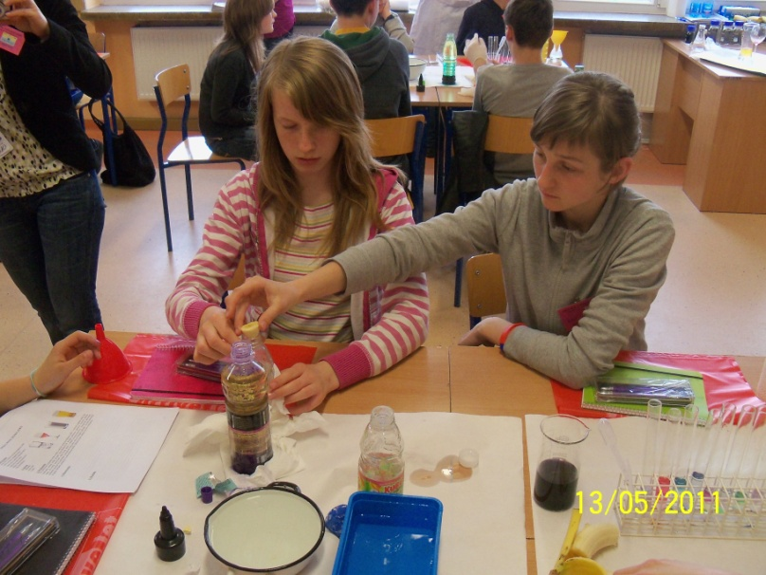
Drugi "Festiwal Innowatorów" odbył się 13 – 14 maja 2011 r.
Podczas zajęć Festiwalu, prowadzonych w salach i pracowniach Augustowskiego Centrum Edukacyjnego, przedstawiono tematy:
„Fascynujący świat stawonogów”
„To nie magia, to fizyka!”
„Na pograniczu fizyki i chemii”
„Kolorowe reakcje chemiczne”
„Chemia od kuchni”
„Chemia Ziemi”

Slide 9
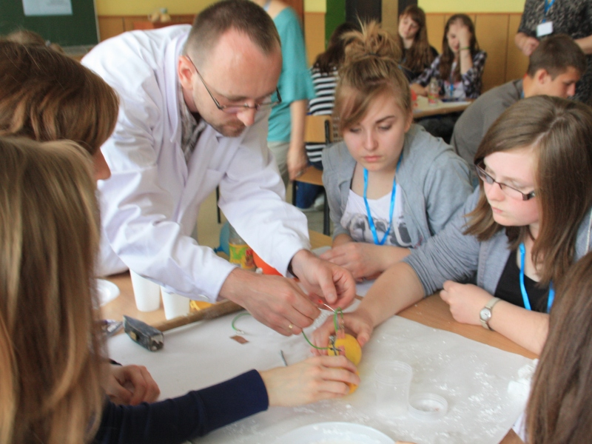
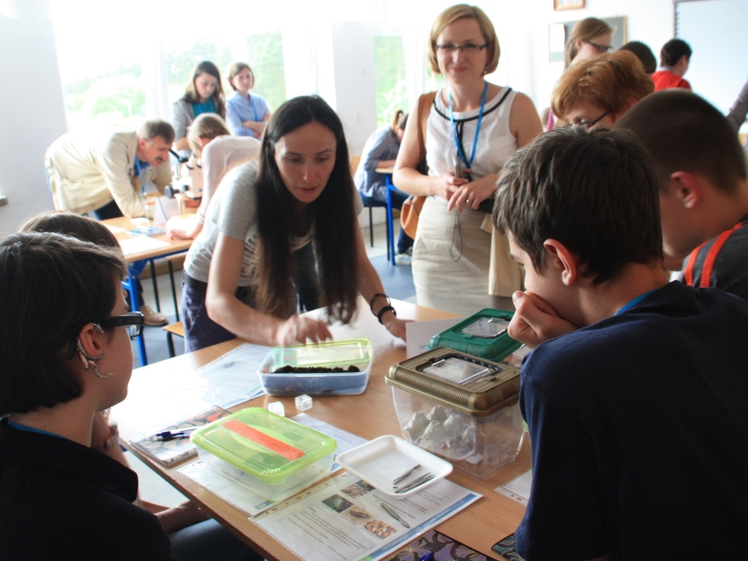
Trzeci "Festiwal Innowatorów" odbył się 11 – 12 maja 2012 r.
Podczas zajęć Festiwalu, prowadzonych w salach i pracowniach Augustowskiego Centrum Edukacyjnego, przedstawiono tematy:
„Konstruktorzy, wynalazcy, mistrzowie przetrwania – intrygujący świat bezkręgowców”
„Fascynujący świat magnetyzmu”
„Na pograniczu fizyki i chemii”
„Barwy, światło i czas”
„Chemia od kuchni”
„Świat kolorów”

Slide 10
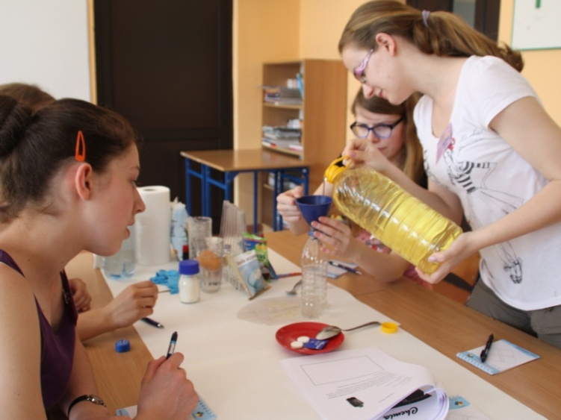
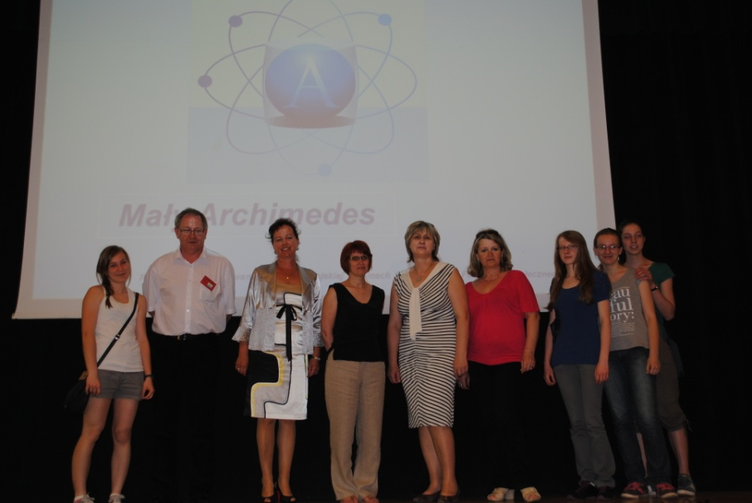
Czwarty "Festiwal Innowatorów" odbył się 17 – 18 maja 2013 r.
Podczas zajęć Festiwalu, prowadzonych w salach i pracowniach Augustowskiego Centrum Edukacyjnego, przedstawiono tematy:
„Konstruktorzy, wynalazcy, mistrzowie przetrwania – intrygujący świat bezkręgowców”
„Świat kolorów”
„Fizyka - jakie to ciekawe”
„Barwy, światło i czas”
„Chemia od kuchni”
„Fascynujący świat”

Slide 11
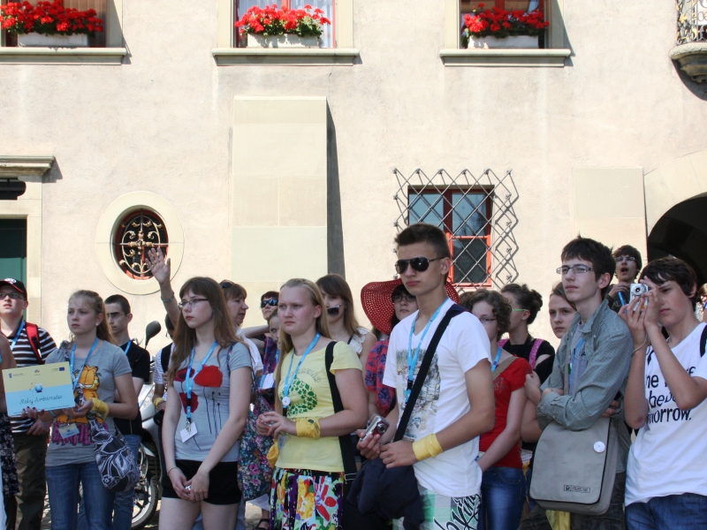
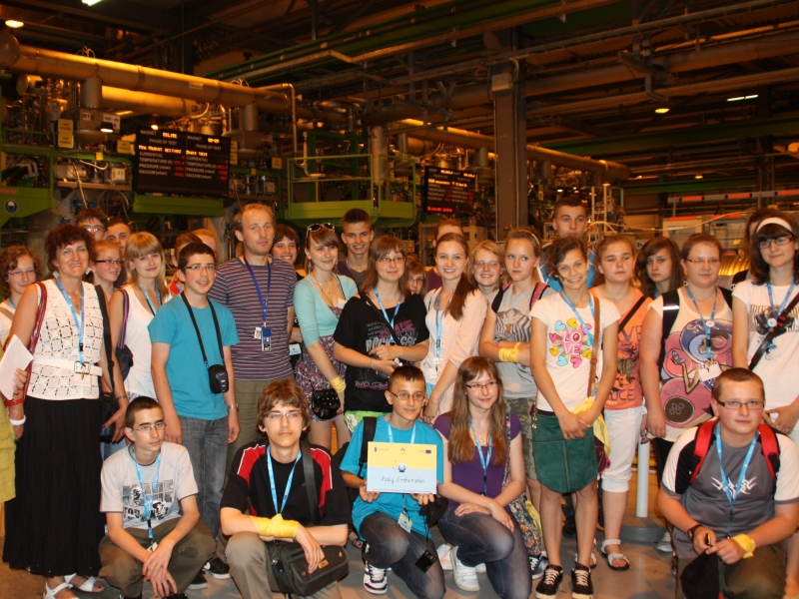
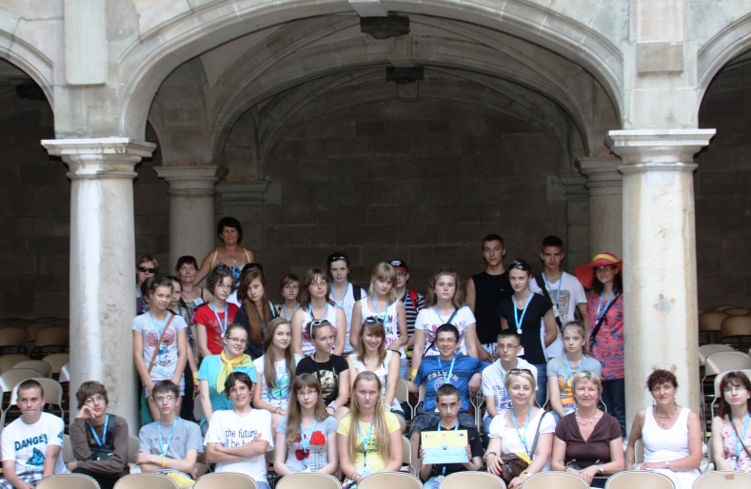
Zagraniczny wyjazd naukowy do Centrum Badań Jądrowych CERN w Genewie: 25.06. - 1.07.2011r.

Slide 12
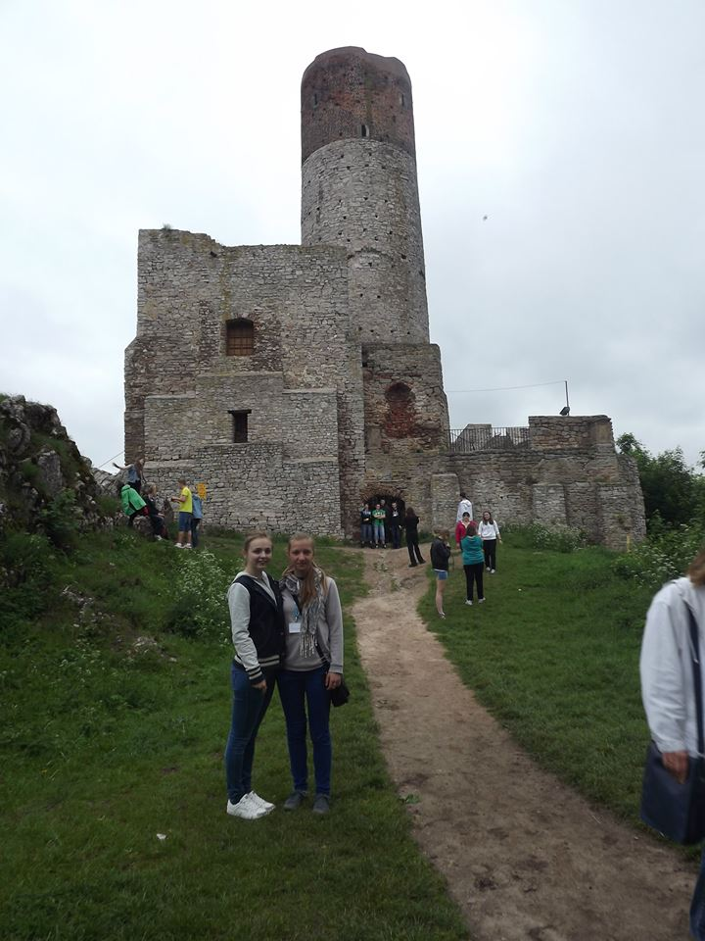
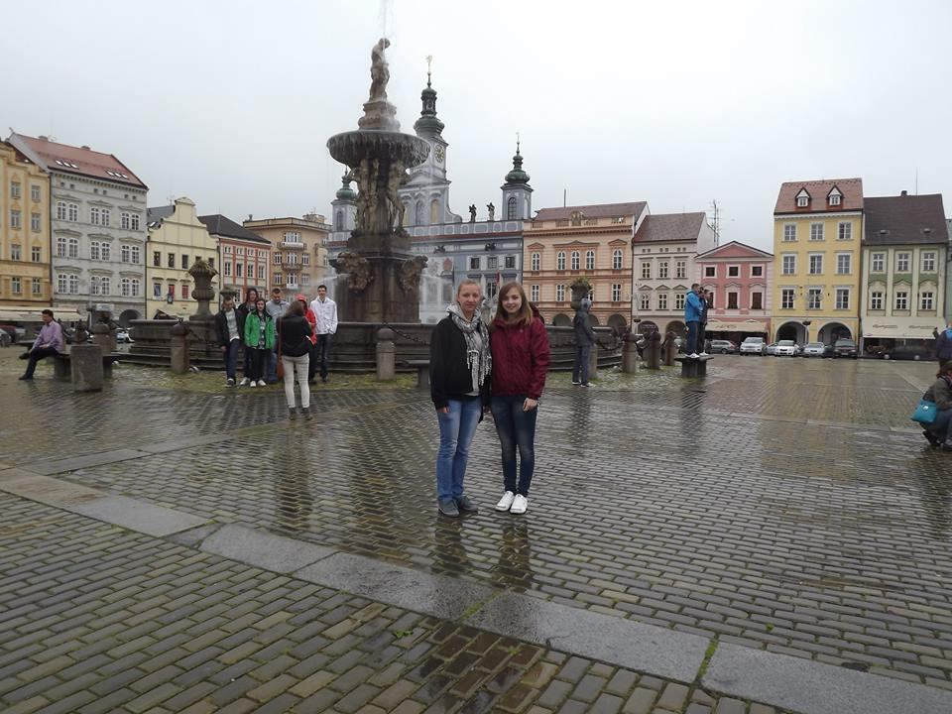
Zagraniczny wyjazd naukowy do Centrum Badań Jądrowych CERN w Genewie: 26.06. - 1.07.2013r.

Slide 13
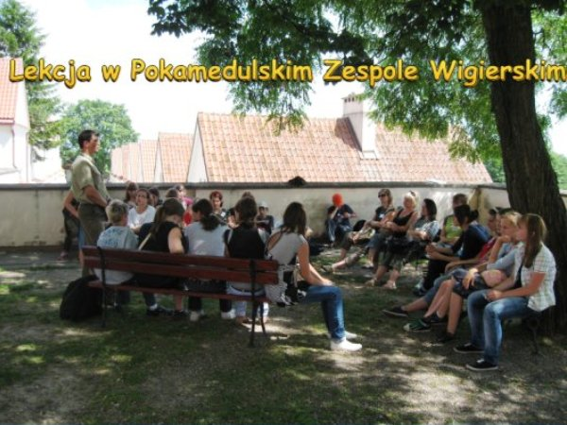
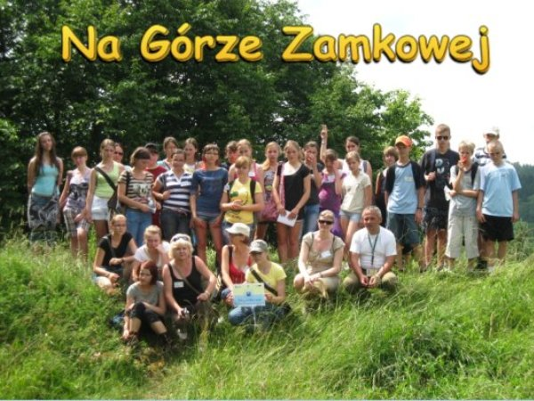
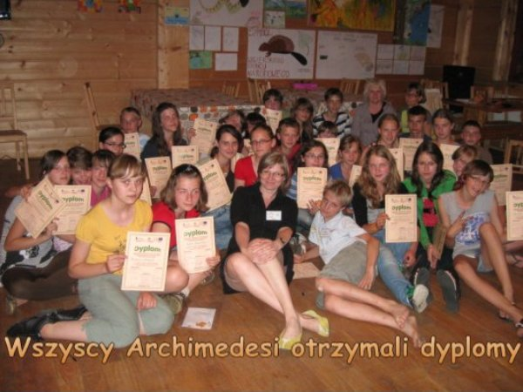
Wigierski Park Narodowy. Obóz biologiczno – geograficzno – chemiczny 4 – 9.07.2010r.

Slide 14
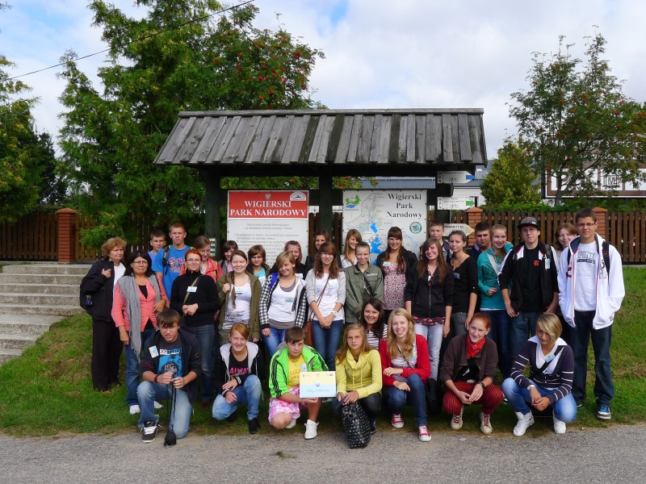
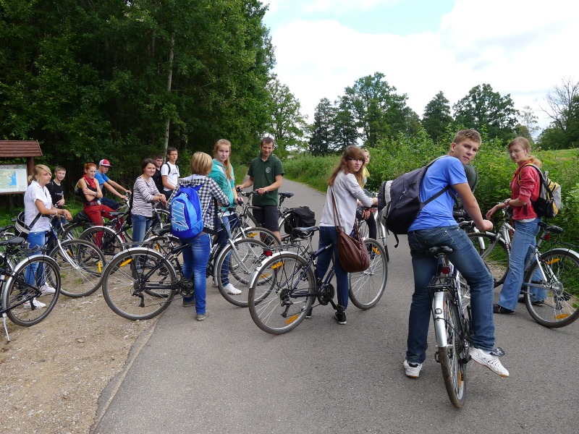
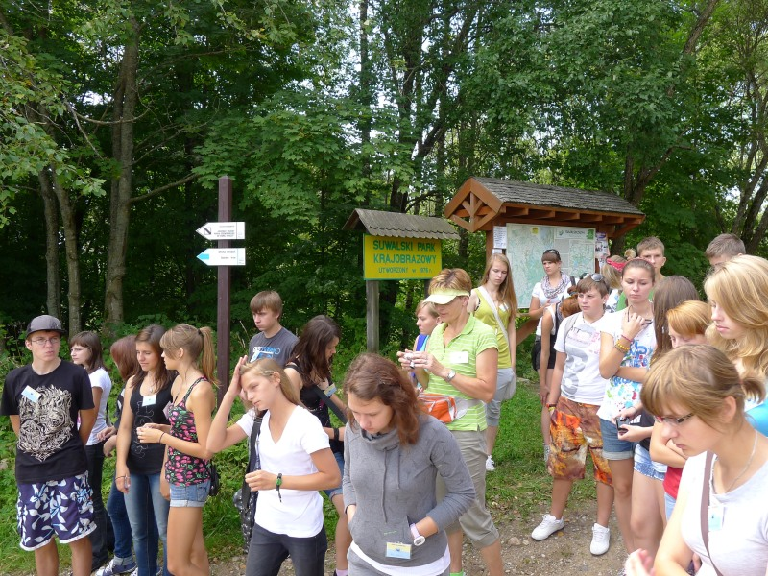
Wigierski Park Narodowy. Obóz biologiczno – geograficzno – chemiczny 22 – 27.08.2011r.

Slide 15
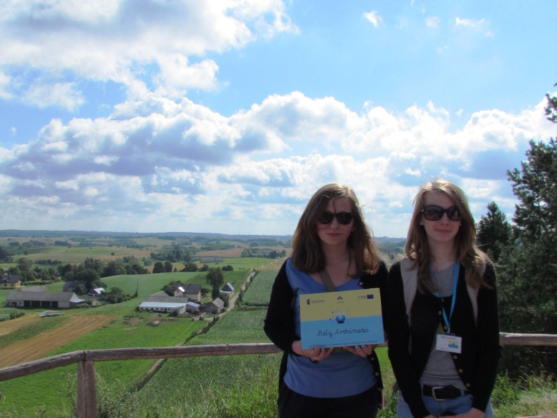
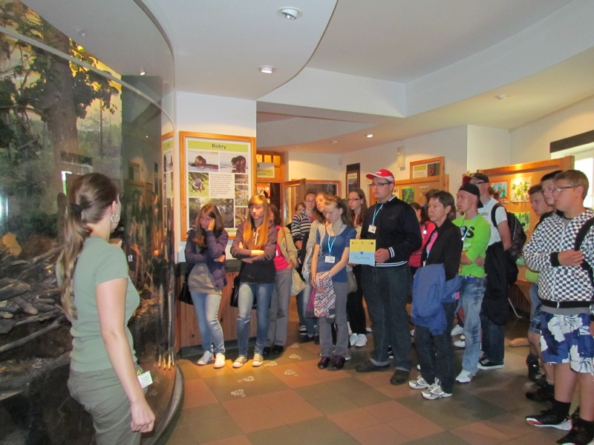
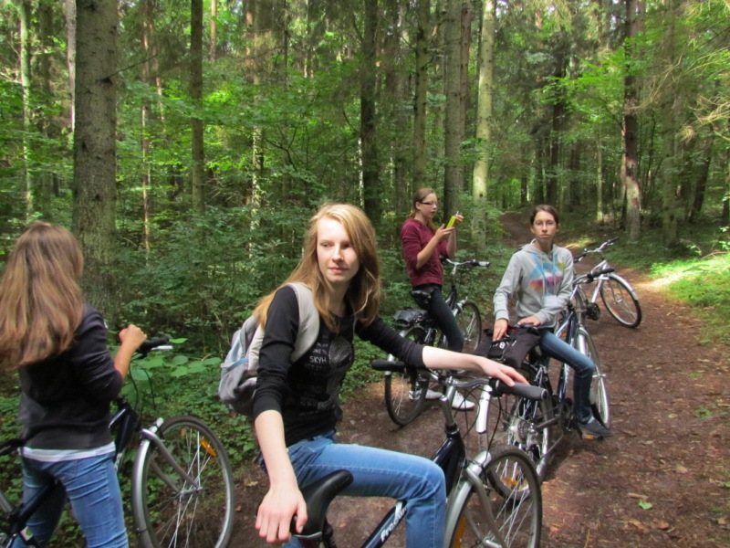
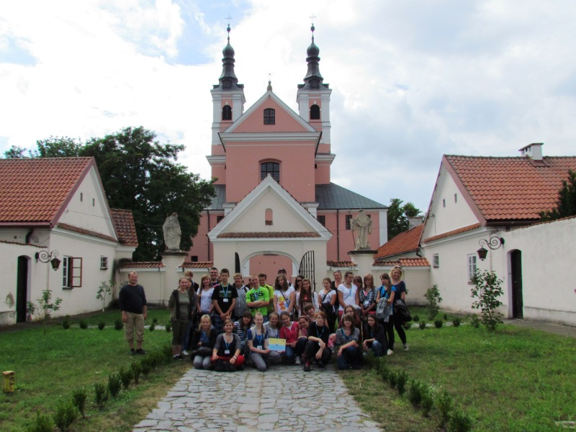
Wigierski Park Narodowy. Obóz biologiczno – geograficzno – chemiczny 6 – 11.08.2012r.

Slide 16
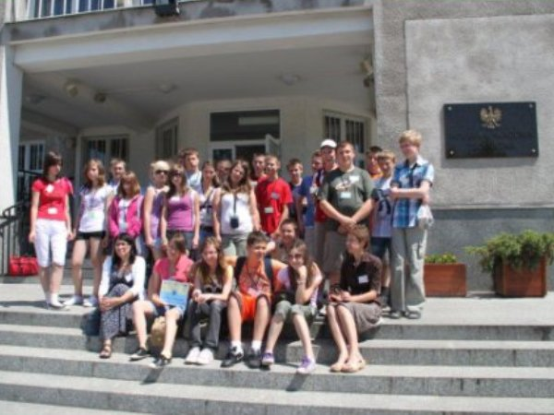
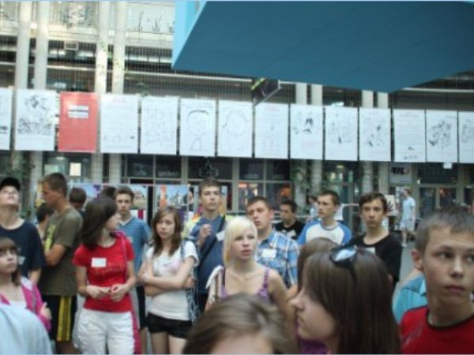
Obóz matematyczno – fizyczny. Wojskowa Akademia Techniczna w Warszawie. 8 czerwca - 3 lipca 2010r.

Slide 17
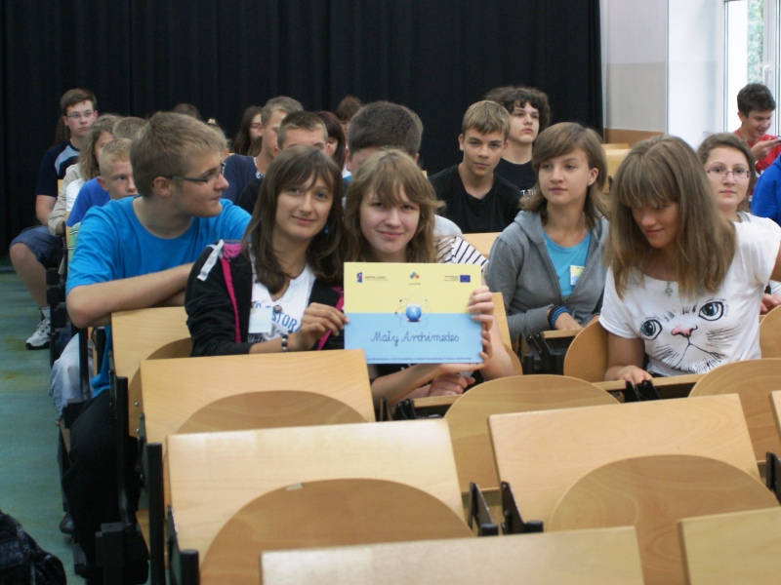
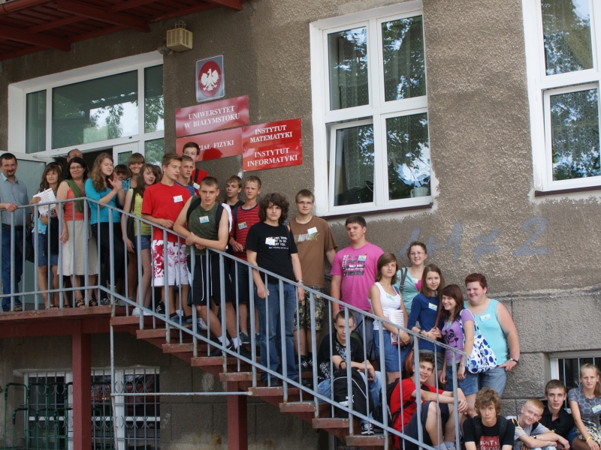
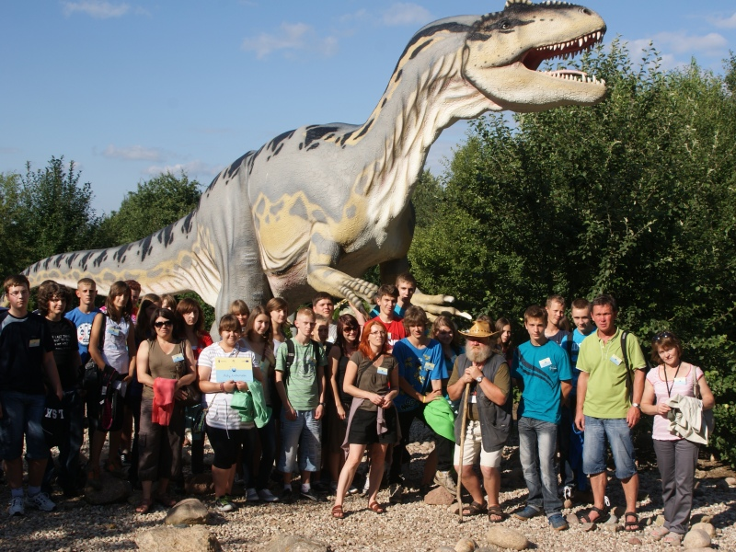
Obóz matematyczno – fizyczny. Uniwersytet w Białymstoku: 11 - 16 lipca 2011r.

Slide 18
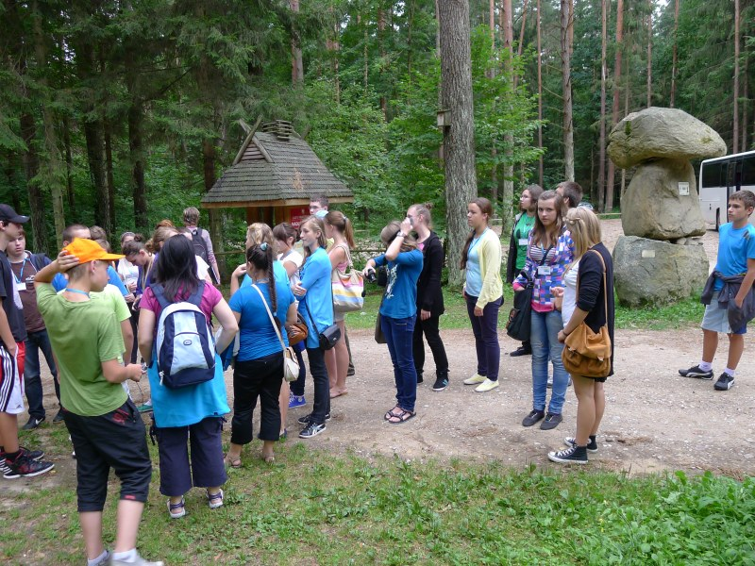
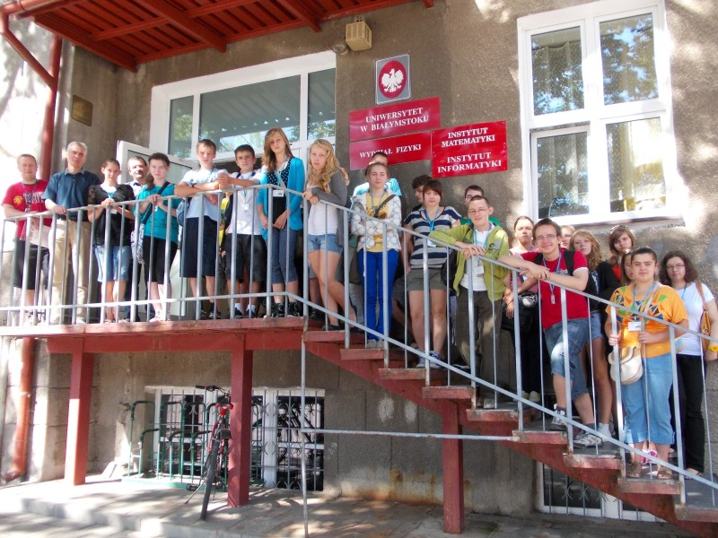
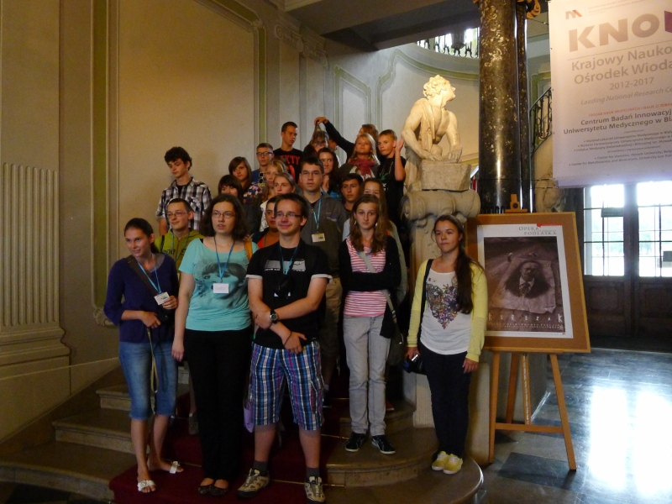
Obóz naukowy na wyższej uczelni w Białymstoku: 6 – 11 sierpnia 2012r.

Slide 19
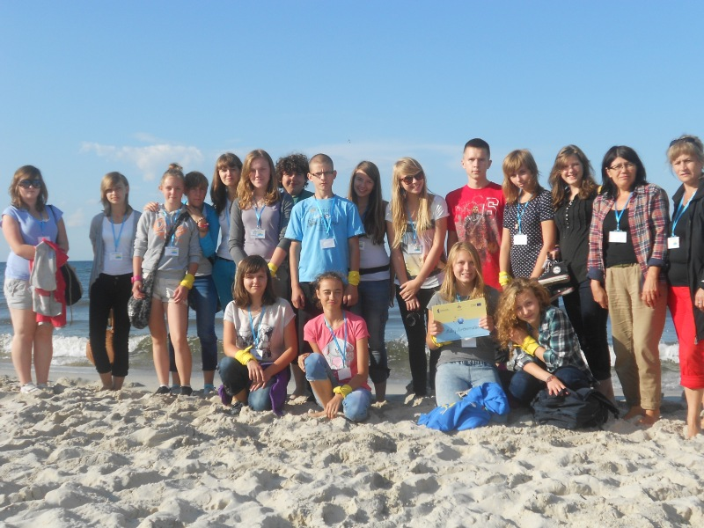
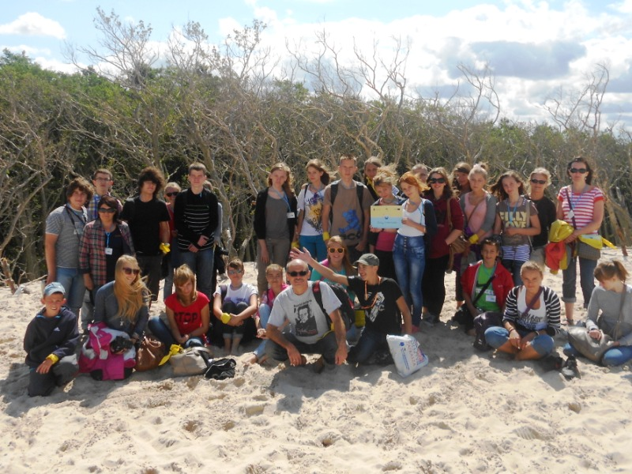
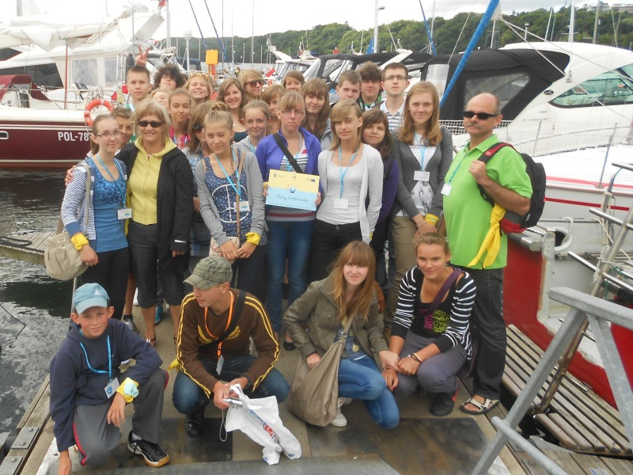
Wakacyjna Akademia Naukowa: 6 – 13 sierpnia 2012r.

Slide 20
Bibliografia:
http://zsws.home.pl/autoinstalator/joomla1/
http://ace.pol.pl/www4/index4.htm

